Slide 1
«Бизнес-информатика», конкурс «Высший пилотаж» 1. Секция «Большие ожидания» 2. Секция «Школа 4.0»
Высшая школа экономики
Национальный исследовательский университет
К.ф.-м.н. Самодуров Владимир Алексеевич, зам.рук. ШБИ,
E-mail: vsamodurov@hse.ru
Актуальная информация о порядке и сроках проведения, а также условиях регистрации на конкурс - на сайте http://olymp.hse.ru/projects/

Slide 2
Учет индивидуальных достижений поступающих при приеме - 2019
Направление подготовки 38.03.05 Бизнес-информатика
Бакалаврская программа «Бизнес-информатика»
Наличие статуса победителя или призера регионального этапа Всероссийской олимпиады школьников по экономике, математике, информатике и ИКТ – 4 балла;
Наличие статуса победителя открытого конкурса исследовательских и проектных работ школьников НИУ ВШЭ «Высший пилотаж» по направлению «Бизнес-информатика» - 4 балла;
Наличие статуса призера открытого конкурса исследовательских и проектных работ школьников НИУ ВШЭ «Высший пилотаж» по направлению «Бизнес-информатика» - 3 балла;
Наличие статуса победителя олимпиад школьников из Перечня олимпиад школьников по профилю «Экономика», «Математика» (при отсутствии льгот в виде получения 100 баллов и поступления БВИ) – 4 балла;
Наличие статуса призера олимпиад школьников из Перечня олимпиад школьников по профилю «Экономика», «Математика» (при отсутствии льгот в виде получения 100 баллов и поступления БВИ) – 3 балла;
Наличие статуса победителя олимпиад школьников из Перечня олимпиад школьников по профилю «Информатика» 1, 3 уровня (при отсутствии льгот в виде получения 100 баллов и поступления БВИ) – 4 балла;
Наличие статуса призера олимпиад школьников из Перечня олимпиад школьников по профилю «Информатика» 1, 3 уровня (при отсутствии льгот в виде получения 100 баллов и поступления БВИ) – 3 балла;
Наличие статуса победителя и призера Межрегиональной олимпиады школьников «Высшая проба» по профилю «Финансовая грамотность» (при отсутствии льгот в виде получения 100 баллов и поступления БВИ) - 5 баллов;
Наличие статуса победителя олимпиады «Высшая проба» по профилю «Основы бизнеса» (при отсутствии льгот в виде получения 100 баллов и поступления БВИ) - 5 баллов;
Наличие статуса призера олимпиады «Высшая проба» по профилю «Основы бизнеса» (при отсутствии льгот в виде получения 100 баллов и поступления БВИ) - 4 балла.
https://ba.hse.ru/dost2019

Slide 3
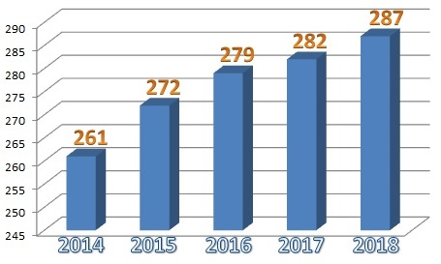
Ш к о л а Б и з н е с – и н ф о р м а т и к и
Проходные баллы последних лет:

Slide 4
Что такое Бизнес-Информатика?
Программа направлена на подготовку профессионалов по разработке и использованию информационных систем и технологий в бизнесе, обладающих знаниями в области информатики, экономики и управления.
Выпускники составляют самый востребованный сегмент специалистов ИТ-сферы: системные архитекторы, системные интеграторы, бизнес-аналитики, ИТ-менеджеры, ИТ-консультанты, руководители ИТ-проектов, специалисты по продажам и сервисам, развитию бизнеса.
Самодуров Владимир Алексеевич,
E-mail: vsamodurov@hse.ru

Slide 5
Что такое Бизнес-Информатика?
Основное направление исследований в области Бизнес-информатики:
создание и внедрение информационных технологий, соответствующих реальным потребностям деятельности (бизнеса)

Slide 6
Что такое Бизнес-Информатика?
Одной фразой:
Это применение ИТ-технологий в бизнесе и бизнес при помощи ИТ-технологий
Т.н. «Цифровая экономика» — просто синоним бизнес-информатики!
Программа "Цифровая экономика Российской Федерации»
(утверждена распоряжением Правительства Российской Федерации от 28 июля 2017 года)

Slide 7
Бизнес-информатика предполагает системный подход к решению задач и учет архитектуры предприятия при совершенствовании бизнеса
Наши выпускники способны квалифицированно (1) ОЦЕНИТЬ ТЕКУЩУЮ СИТУАЦИЮ в компании и сформировать (2) ЦЕЛЕВУЮ МОДЕЛЬ бизнеса на всех уровнях с (3) ПЛАНОМ ДЕЙСТВИЙ по достижению этого целевого состояния
Бизнес -
архитектура
Бизнес -
Архитектура +
3
ИТ – архитектура
ИТ – архитектура +
1
«КАК ЕСТЬ»
«КАК ДОЛЖНО БЫТЬ»
2
ПЛАН ДЕЙСТВИЙ

Slide 8
Что в основе программ обучения
направления
Бизнес-Информатика?
ОБРАЗОВАТЕЛЬНАЯ ПРОГРАММА «БИЗНЕС-ИНФОРМАТИКА»
Программная инженерия, компьютерные науки
ИТ-технологии
Математика
Экономика
Менеджмент
Проектная работа и стажировки

Slide 9
1. Секция «Большие ожидания» О секции Приглашаем участников, которым интересны информационные технологии и то, как они меняют мир, общество, человека. На конкурс принимаются индивидуальные работы либо работы, выполненные командой не более чем из трех человек (в этом случае будет оцениваться также вклад каждого участника, см. далее).
«Высший пилотаж»

Slide 10
«Высший пилотаж»
1. «Большие ожидания»
На конкурс представляются исследования в формате небольшого научного сообщения, раскрывающие взгляд конкурсантов на роль и перспективы использования информационных технологий для экономики и управления.
Текст сообщения должен раскрывать следующие основные позиции:
Рассматриваемая конкурсантами современная информационная технология или группа технологий
Возможности использования рассматриваемой технологии (группы технологий) для экономики, бизнеса, управления
Какие профессии и профессиональная деятельность связаны с развитием и использованием этой технологии (группы технологий)
Как рассматриваемая технология (группа технологий) может изменить человека, предприятие, социальные и экономические процессы, общество в целом

Slide 11
Исследование современных информационных технологий
Рассматриваемая конкурсантами современная информационная технология или группа технологий, примеры:
интернет вещей,
3D-печать,
большие данные,
интеллектуальные машины и устройства,
облачные вычисления,
технологии информационной безопасности,
бизнес-аналитика,
инновационные подходы к вычислениям
виртуальная реальность
….

Slide 12
Интернет вещей
- Это концепция вычислительной сети физических объектов («вещей»), оснащённых встроенными технологиями для взаимодействия друг с другом или с внешней средой, способная перестроить экономические и общественные процессы, исключающее из части действий и операций необходимость участия человека

Slide 13
3D-печать
метод моделирования при послойном создании физического объекта по цифровой 3D-модели

Slide 14
Большие данные
обозначение структурированных и неструктурированных данных огромных объёмов и значительного многообразия

Slide 15
Интеллектуальные машины и устройства
Агрегаты, способные выполнять творческие функции, которые традиционно считаются прерогативой человека.

Slide 16
Облачные вычисления
Модель обеспечения удобного сетевого доступа по требованию к некоторому общему фонду конфигурируемых вычислительных ресурсов

Slide 17
Содержание исследования
Описание области применения и самой технологии
Ожидаемые результаты использования
Пользователи
Особенности реализации технологии для конкретного применения

Slide 18
Проект
Решение конкретной задачи поддержки некоторой деятельности средствами информационных технологий

Slide 19
Содержание проекта
Описание деятельности
Роли и задачи исполнителей работ
Используемые данные
Описание ИТ-решения
Особенности внедрения
Ожидаемые результаты
Продвижение проекта

Slide 20
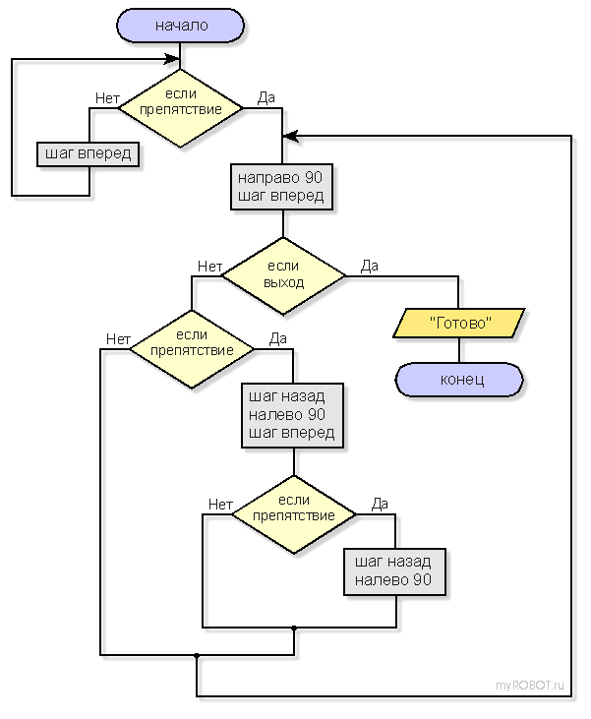

Slide 21
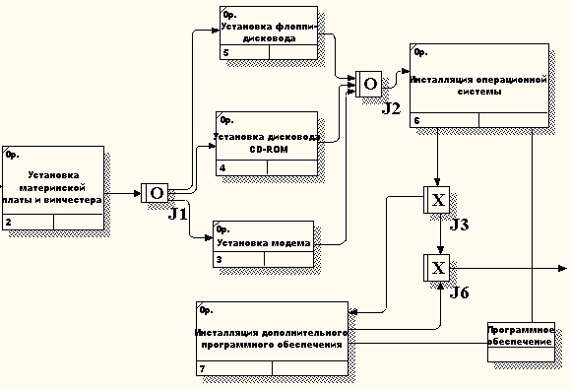

Slide 22
Описание ИТ-решения
список требований,
историй,
функциональности,

Slide 23
«Высший пилотаж»:
Оформление работы
Работа должна представлять собой текстовый файл в формате Word 20XX/PDF.
Объем – не более 12 страниц (не считая титульного листа и возможных приложений) шрифтом Times New Roman 12 с одинарным интервалом. Поля: левое – 25 мм, правое – 10 мм, верхнее и нижнее – 20 мм.
Работу рекомендуется разделить на разделы, например:
Титульный лист
Анонс (краткое описание работы, не более чем на 0.5 стр.), ключевые слова (не более одной строки)
Введение;
Описание технологии;
Возможности и перспективы использования технологии;
Заключение.
Cписок использованной литературы.
Приложения

Slide 24
Оценка работы:
Основными критериями оценки работ экспертной комиссии является:
Новизна видения роли и перспектив развития информационных технологий
Общая эрудиция авторов
Корректность использования терминологии
Четкость в определении предмета научного сообщения
Полнота раскрытия основных позиций научного сообщения
Четкость изложения и стилистическая грамотность

Slide 25
2. Секция «Школа 4.0» Тематика: Электронные сервисы для создания Школы 4.0, получение и передача знаний и навыков в которой становится эффективной за счет слияния виртуальной и реальной среды, в которой живут, работают и учатся современные люди. На конкурс принимаются индивидуальные работы либо работы, выполненные командой не более чем из трех человек (в этом случае будет оцениваться также вклад каждого участника, см. далее).
«Высший пилотаж»

Slide 26
«Высший пилотаж»
2. «Школа 4.0»
В рамках конкурса школьникам предлагается поучаствовать в проектировании Школы 4.0 посредством разработки электронных сервисов для школы, цели разработки которых могут быть связаны с:
- повышением эффективности обучения или освоения знаний;
- обеспечением единого коммуникационного пространства образовательной среды,
- организацией досуга школьников и ряда других.
Школьники могут предложить идеи по совершенствованию используемых электронных сервисов, например, “электронный дневник”, “личный кабинет учащегося” и другие.

Slide 27
«Высший пилотаж»
2. «Школа 4.0»
Порядок участия, оформление работы:
Отборочный заочный этап.
Первый (отборочный) этап проводится в заочной форме. Для участия необходимо загрузить выполненную работу в электронном виде в личный кабинет участника на корпоративном портале (сайте) НИУ ВШЭ http://olymp.hse.ru/projects.
Работа должна представлять собой пояснительную записку к проекту и включать ссылку на видеоролик, снятый вами и рассказывающий о вашем проекте (видео необходимо разместить на сервисе Youtube и дать ссылку в тексте пояснительной записки).
Объем пояснительной записки (без приложений) – не более 15 страниц шрифтом Times New Roman 12 с одинарным интервалом.
Продолжительность видеоролика – не более 10 минут.
Финальный очный этап. Участники, прошедшие отборочный заочный этап, будут приглашены на финал. Для участия в финальном этапе участники готовят презентацию, а также печатную версию пояснительной записки проекта.

Slide 28
«Высший пилотаж»:
Оформление работы
Пояснительная записка к проекту должна быть представлена в файле в формате Word 20XX (шрифт Times New Roman 12, одинарный интервал) и должна включать:
- информацию об авторе: ФИО; название учебного заведения, класс обучения;
- краткую характеристику проекта: название; ключевые слова;
содержание проекта: цели сервиса, основных пользователей, сценарии работы сервиса, технические решения, архитектуру сервиса, протипирование основных функций, актуальность реализации сервиса, основных потребителей с количественной оценкой, -
модель коммерциализации, стратегию продвижения сервиса к потребителю, информационные каналы продвижения, партнеров и другие аспекты, позволяющие оценить уровень проработки предлагаемого на конкурс проекта;
- список использованной литературы располагается в конце текста под заголовком Литература.
- рисунки, фото и другие графические изображения, а также таблицы излагаются в тексте работы, в случае необходимости выносятся в приложения;
- если работа выполнена коллективом (не более 3 человек), от каждого участник обязано быть загружено персональное эссе, описывающее его личный вклад (в случае отсутствия эссе конкретного участника за эссе выставляется нулевая оценка);
- в случае необходимости к работе можно приложить файл дополнительных материалов. Суммарный объем дополнительных материалов – не более 3 Мб (все дополнительные материалы загружаются одним архивным файлом).

Slide 29
«Высший пилотаж»
2. «Школа 4.0»
На конкурс представляются проекты электронных или интернет сервисов для Школы 4.0, разработанными школьниками 10-11 классов, представленные на заочном этапе в форме пояснительной записки, на очном этапе в виде презентации.
Основными критериями оценки работ экспертной комиссии является:
Оригинальность идеи проекта.
Полнота проработки технологической и функциональной архитектуры проекта.
Четкость изложения и стилистическая грамотность
Внятное экономическое обоснование проекта.
Корректное использование ссылок на используемую литературу.

Slide 30
Оценка работы:
Первый (отборочный) этап проводится в заочной форме. Для участия необходимо загрузить выполненную работу в электронном виде в личный кабинет участника на корпоративном портале (сайте) НИУ ВШЭ http://olymp.hse.ru/projects.
Если работа коллективная, в обязательном порядке должны быть также загружены персональные эссе от каждого участника с описанием его личного вклада в проект и описания его мотивации, почему он принял участие в этом проекте.
Размер эссе – не более 2 страниц.
При этом дублирования текста персональных эссе не допускается, каждое эссе оценивается отдельно, оценки каждого участника команды в общем случае будут различаться.
Оценка каждого участника коллективного проекта будет определяться по формуле:
Оценка участника= 0.65 х (Общая оценка за коллективный проект) + 0.35 х (Оценка за личное эссе).

Slide 31
Спасибо за внимание! Вопросы ?
Контактная информация: vsamodurov@hse.ru (В.А. Самодуров,
заместитель руководителя школы Бизнес-информатики по работе с абитуриентами, студентами и выпускниками)

